Slide 1
Звуки Н Нь

Slide 2
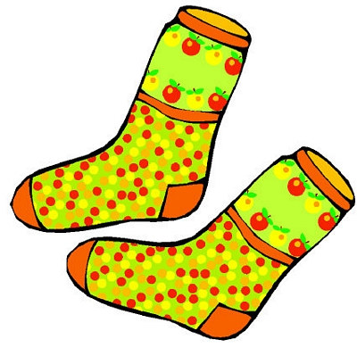
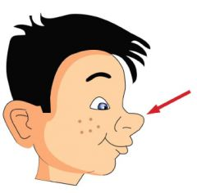

Slide 3
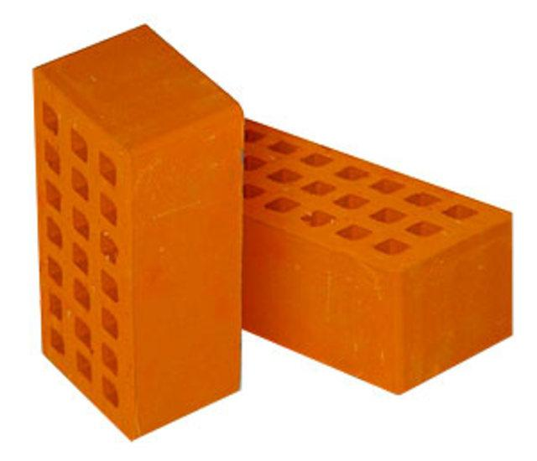
Н

Slide 4
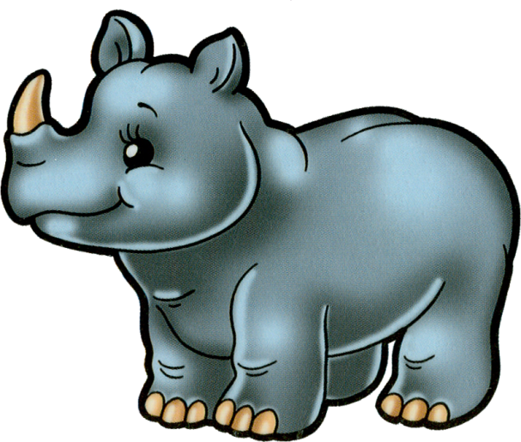
Найди лишнюю картинку

Slide 5
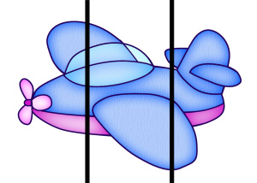
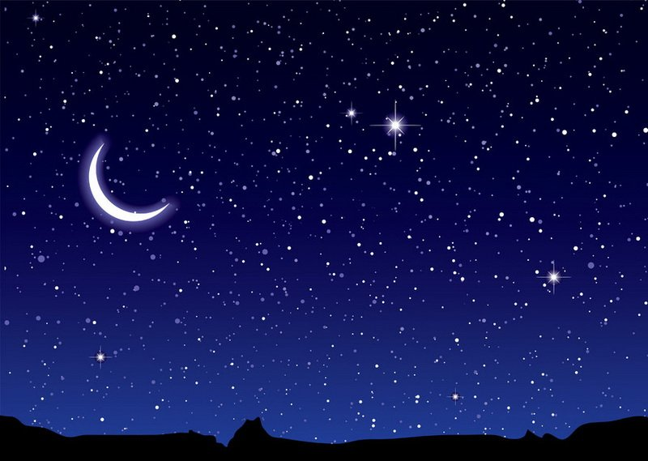

Slide 6
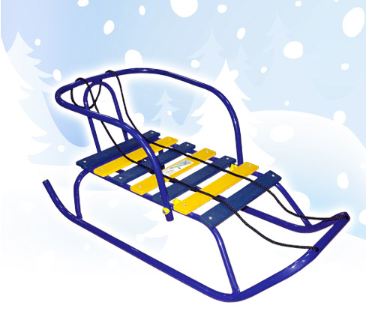

Slide 7
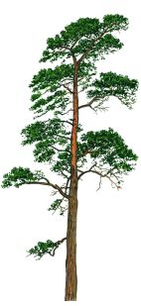
Доскажи словечко
На-на-на – тут высокая …
Но-но-но – открывай скорей …

Slide 8
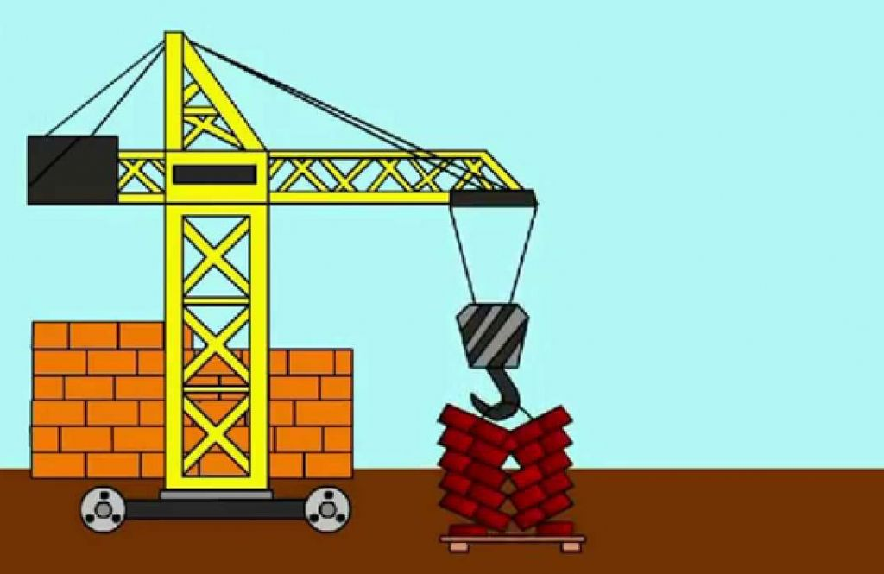
Он-он-он – зазвонил …
Ан-ан-ан – вижу я подъёмный …

Slide 9
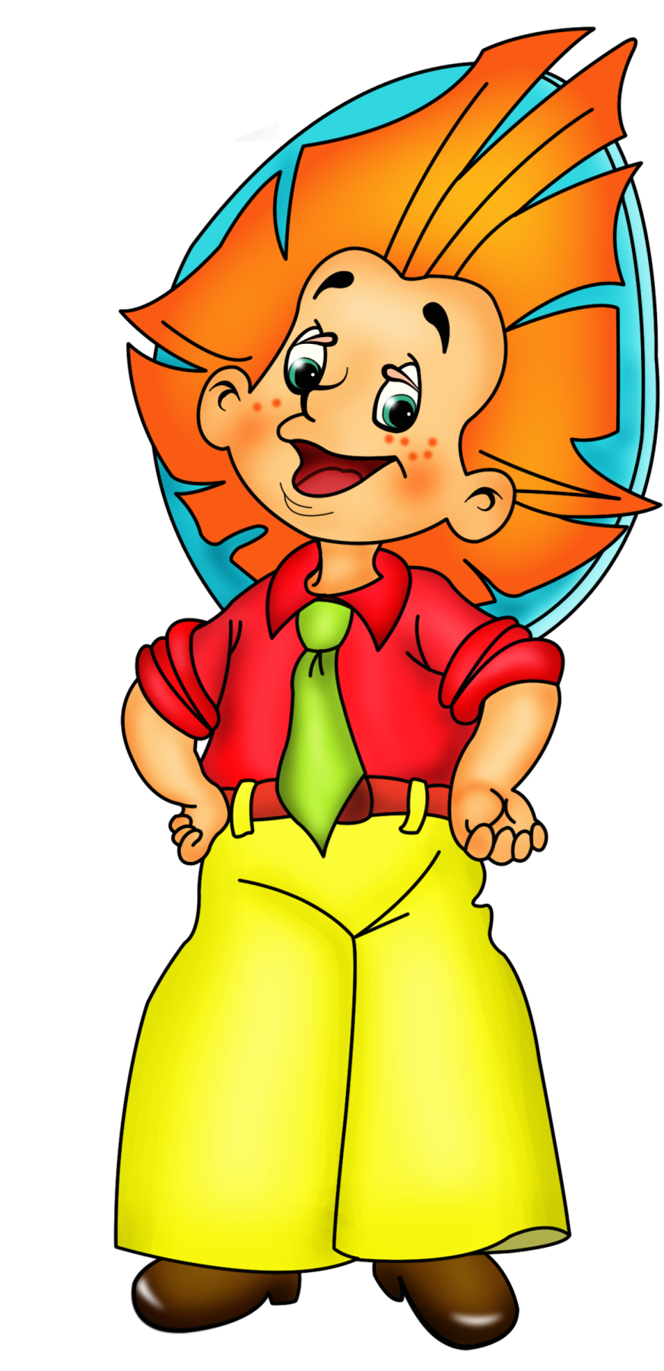

Slide 10
Н

Slide 11
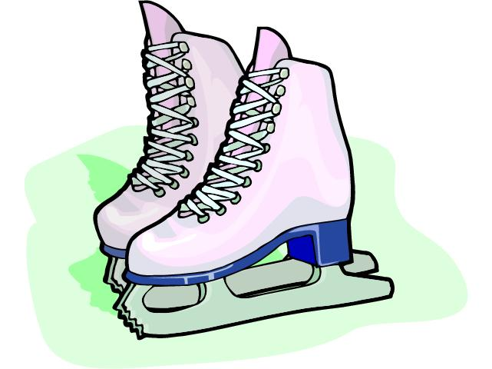
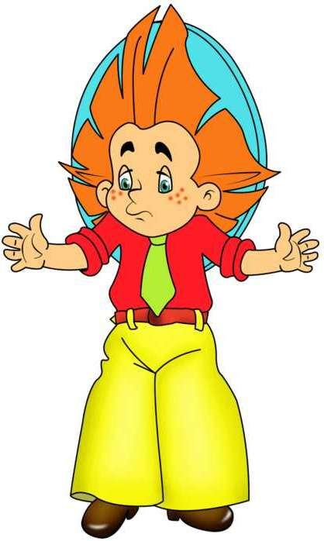
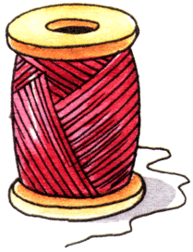
Кто на льду меня догонит? Мы бежим вперегонки. А несут меня не кони, А блестящие …
По нему летают тучи
И порхают облака,
И оттуда солнца лучик
Льётся в окна как река.
Есть в клубочке, есть в катушке, Даже есть в игольном ушке.

Slide 12
Составь предложения

Slide 13
МОЛОДЦЫ !

